Slide 1
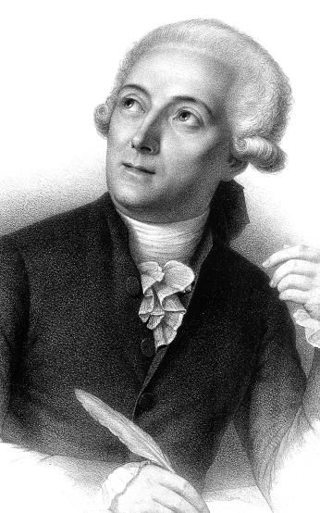
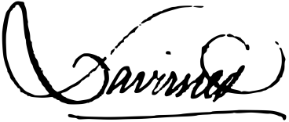
Premeny látok
1748
1774
Zákon zachovania hmotnosti pri chemických reakciách

Slide 2
Reakcia modrej skalice a sódy
Pomôcky a chemikálie:
väčšia kadička, menšia kadička, odmerný valec, laboratórne váhy, roztok modrej skalice (5%), roztok sódy (5%)
Postup:
Na laboratórne váhy položíme väčšiu kadičku so 100 ml roztoku modrej skalice a menšiu kadičku s 25 ml roztoku sódy, hmotnosť zapíšeme.
Menšiu kadičku vylejeme do väčšej, položíme ju späť na váhy, pozorujeme chemickú reakciu a hmotnosť opäť zapíšeme.
Zapíšeme výsledky pozorovania.

Slide 3
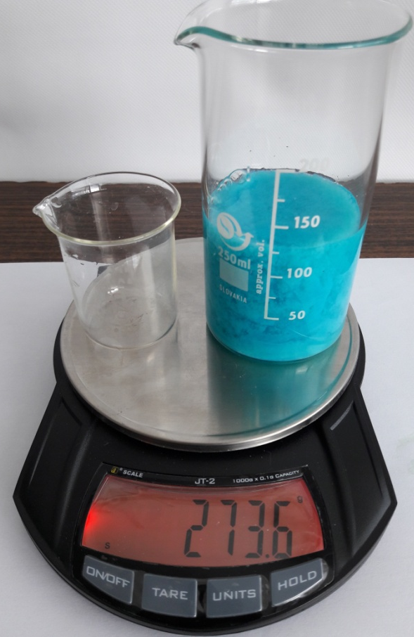
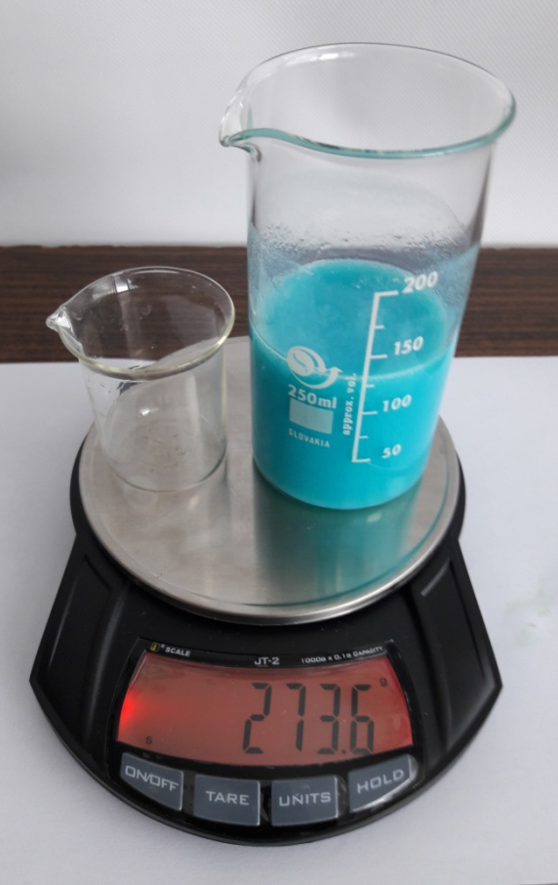
Reakcia modrej skalice a sódy

Slide 4
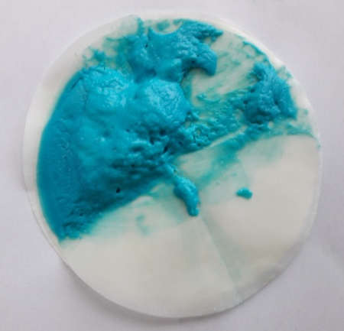
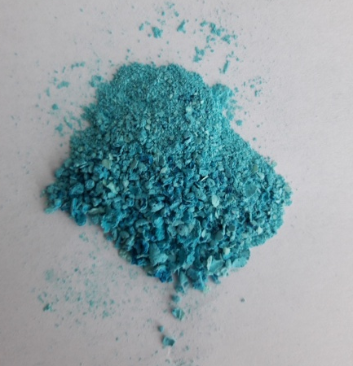
Reakcia modrej skalice a sódy
 | Skupenstvo | Sfarbenie
Roztok modrej skalice
Roztok sódy
Vzniknuté produkty
Hmotnosť reaktantov (s nádobami) = 273,6 g
Hmotnosť produktov (s nádobami) = 273,6 g
Tuhý produkt na filtračnom papieri
Vysušený tuhý produkt
Filtrovaný produkt

Slide 5
Zákon zachovania hmotnosti
Pri každej chemickej reakcii platí tento zákon:
Dokázali to: Lomonosov a Lavoisier
Nie vždy to však vieme vážením dokázať.
Ak vzniknú plynné produkty, ktoré uniknú, tie nevieme odvážiť, ak ich nezachytíme.
Napr. šumivý celaskon a voda /oxid uhličitý uniká do vzduchu/
Hmotnosť všetkých reaktantov sa rovná hmotnosti všetkých produktov.

Slide 6
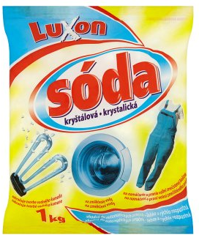
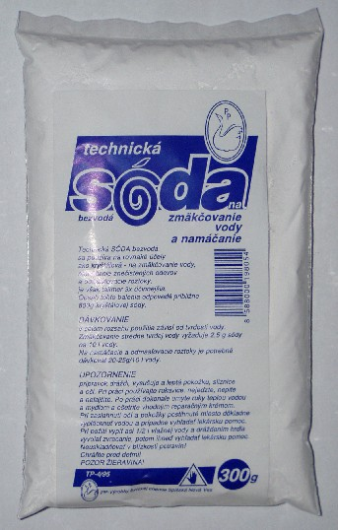
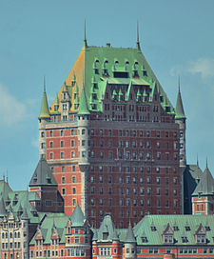
Zaujímavosti:
Sóda – reaktant z nášho pokusu má názov uhličitan sodný.
Je to látka, ktorá sa používa aj na zmäkčovanie tvrdej vody napríklad pri praní bielizne, v mäkkej vode sa perie lepšie.
Tuhý produkt z nášho pokusu je súčasťou
zelenej vrstvy napríklad na medených
strechách kostolov, katedrál,...

Slide 7
Ďakujem za pozornosť!
Zdroj obrázkov: vlastný archív, internet

